Slide 1
第八章 输入输出系统

Slide 2
8.1 外围设备的速度分级与信息交换方式
8.2 程序查询方式
8.3 程序中断方式
8.4 DMA方式
8.5 通道方式

Slide 3
8.1 外围设备的速度分级与信息交换方式

Slide 4
8.1 外围设备的速度分级与信息交换方式
●输入输出设备与CPU数据交换过程分析：
●输入过程（读操作）
处理器把一个地址放在地址总线上（用以选择一个输入设备）；
处理器等待输入设备的数据有效；
处理器从数据总线读入数据，并放在一个寄存器内。
●输出过程（写操作）
处理器把一个地址放在地址总线上（用以选择一个输出设备）；
处理器把一个数据放在数据总线上；
输入设备认为数据有效，从而把数据取走。

Slide 5
问题的提出：
外设的种类繁多，工作速度差异极大。
CPU与各类外设通信时，双方如何同步？如何保证数据传输的速度？
如何减少CPU 与外设通信及控制外设的开销？
例如：
读操作时：
CPU怎么才能知道输入设备的数据有效 （准备好）！
写操作时：
CPU怎么才能知道输出设备可以接收数据（准备好）！
∴ 对於不同速度的设备需要有不同的同步方案和数据传输方案。

Slide 6
基本的信息交换方式：
1. 程序查询方式
2. 程序中断方式
3. DMA方式
4. 通道方式

Slide 7
8.2 程序查询方式

Slide 8
8.2 程序查询方式
处理器主动“询问”外围设备是否准备好，并由此判断是否
可以与外围设备交换数据。－这个工作由软件实现。
CPU
接口
外设
ABus
译码选择逻辑
状态寄存器
B
R
动作结束
DBus
动作开始
数据寄存器
外设数据

Slide 9
程序查询的基本流程：
开始
启动操作
CPU发出状态/控制
寄存器地址，写状态值
读外设状态位
CPU发出状态寄存器
地址，并读回状态值
数据准备好？
No
Yes
读/写外设数据
or其它操作
CPU发出数据寄存器
地址，并读or写数据
结束

Slide 10
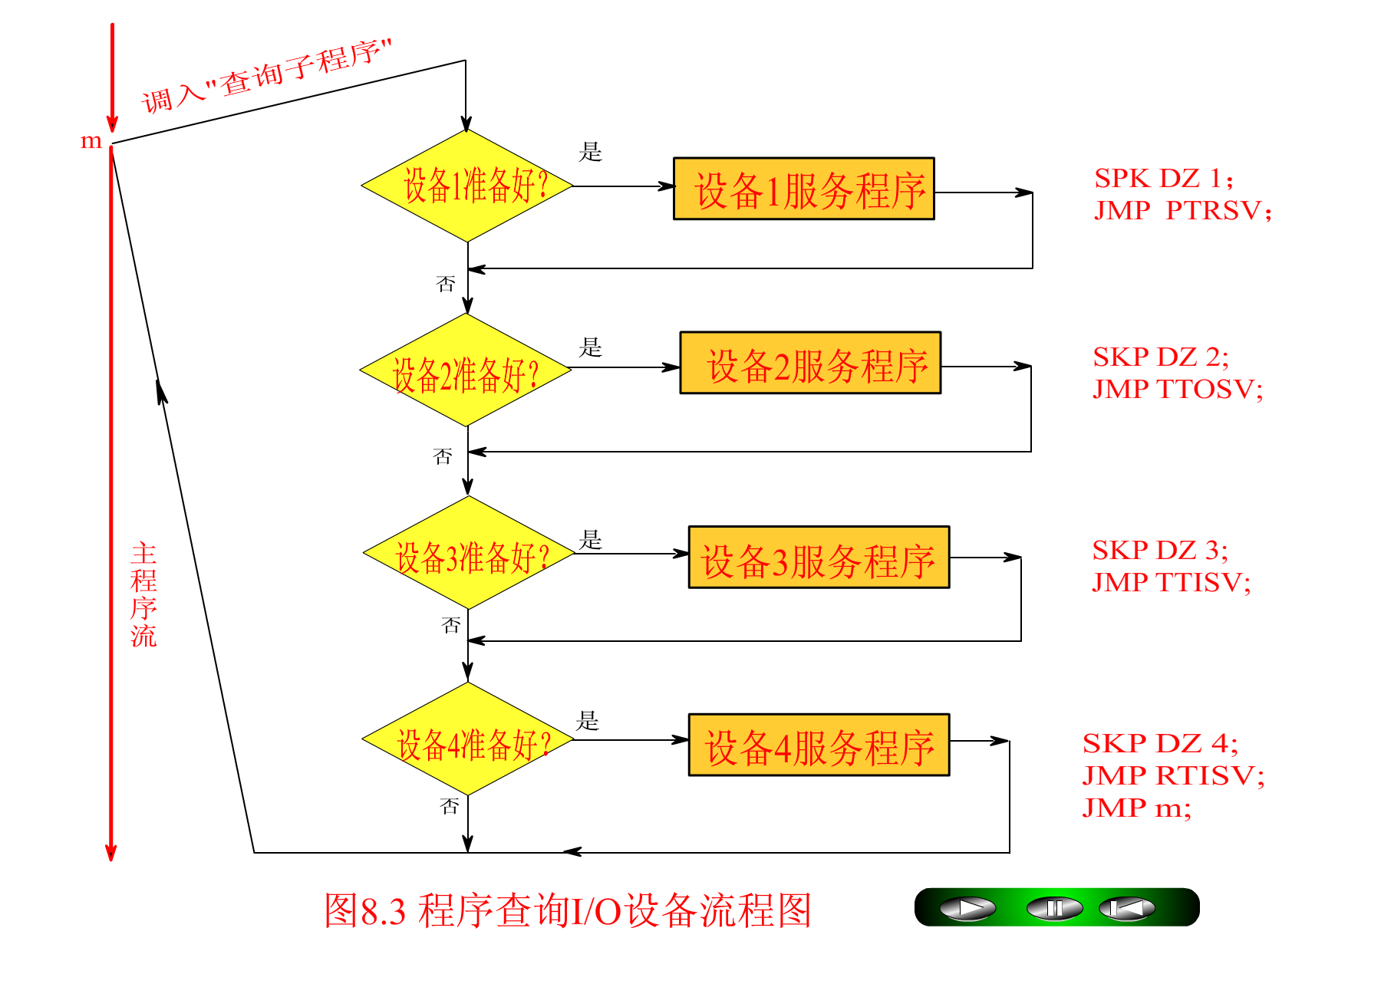
轮询

Slide 11
8.3 程序中断方式

Slide 12
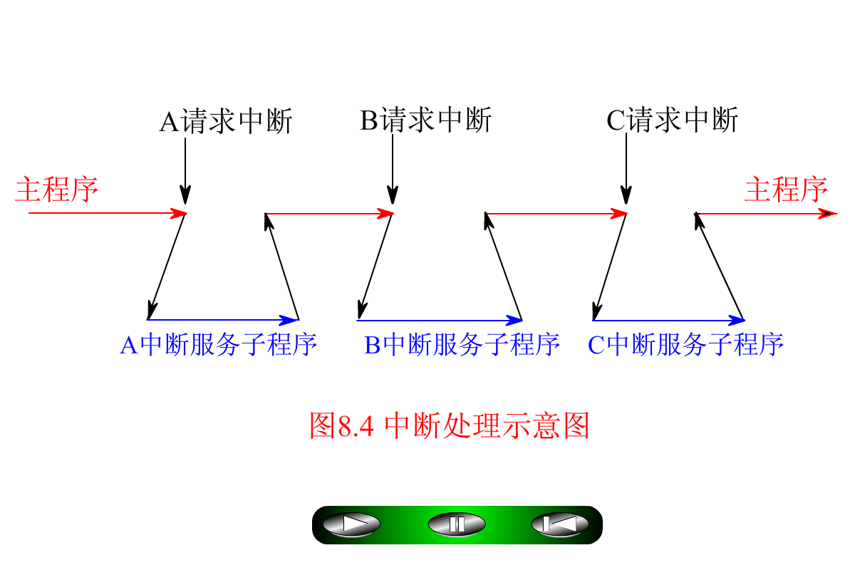
8.3 程序中断方式
处理器不再查询，改为外设主动报告！
程序中断的基本过程：
● 外设没有请求时，处理器正常工作（运行某程序），
● 外设有请求时处理器的正常工作被“中断”，
处理器转去运行该外设的服务程序。
● 服务完成后，处理器回到刚才被中断的位置，继续运行。

Slide 13
问题：
1. CPU在什么情况下，其运行可以被打断而不影响程序的正确执行？
2. CPU怎么知道到中断服务程序在哪里？
3. CPU在从中断返回时，如何知道原来的程序的断点在哪里？
4. CPU即使正确回到原断点处继续执行，如何保证程序执行的正确性。
解决问题的思路：
指令的执行不可被打断，CPU只能在一条指令执行完时响应中断。
如果一个程序的运行不允许被打断，必须允许CPU对中断请求不理睬。
采用中断矢量技术。
CPU在进入中断服务之前，必须先将中断返回地址保护好。
CPU在开始执行中断服务程序时，需要先保护现场，从中断返回之前，
要恢复现场。

Slide 14
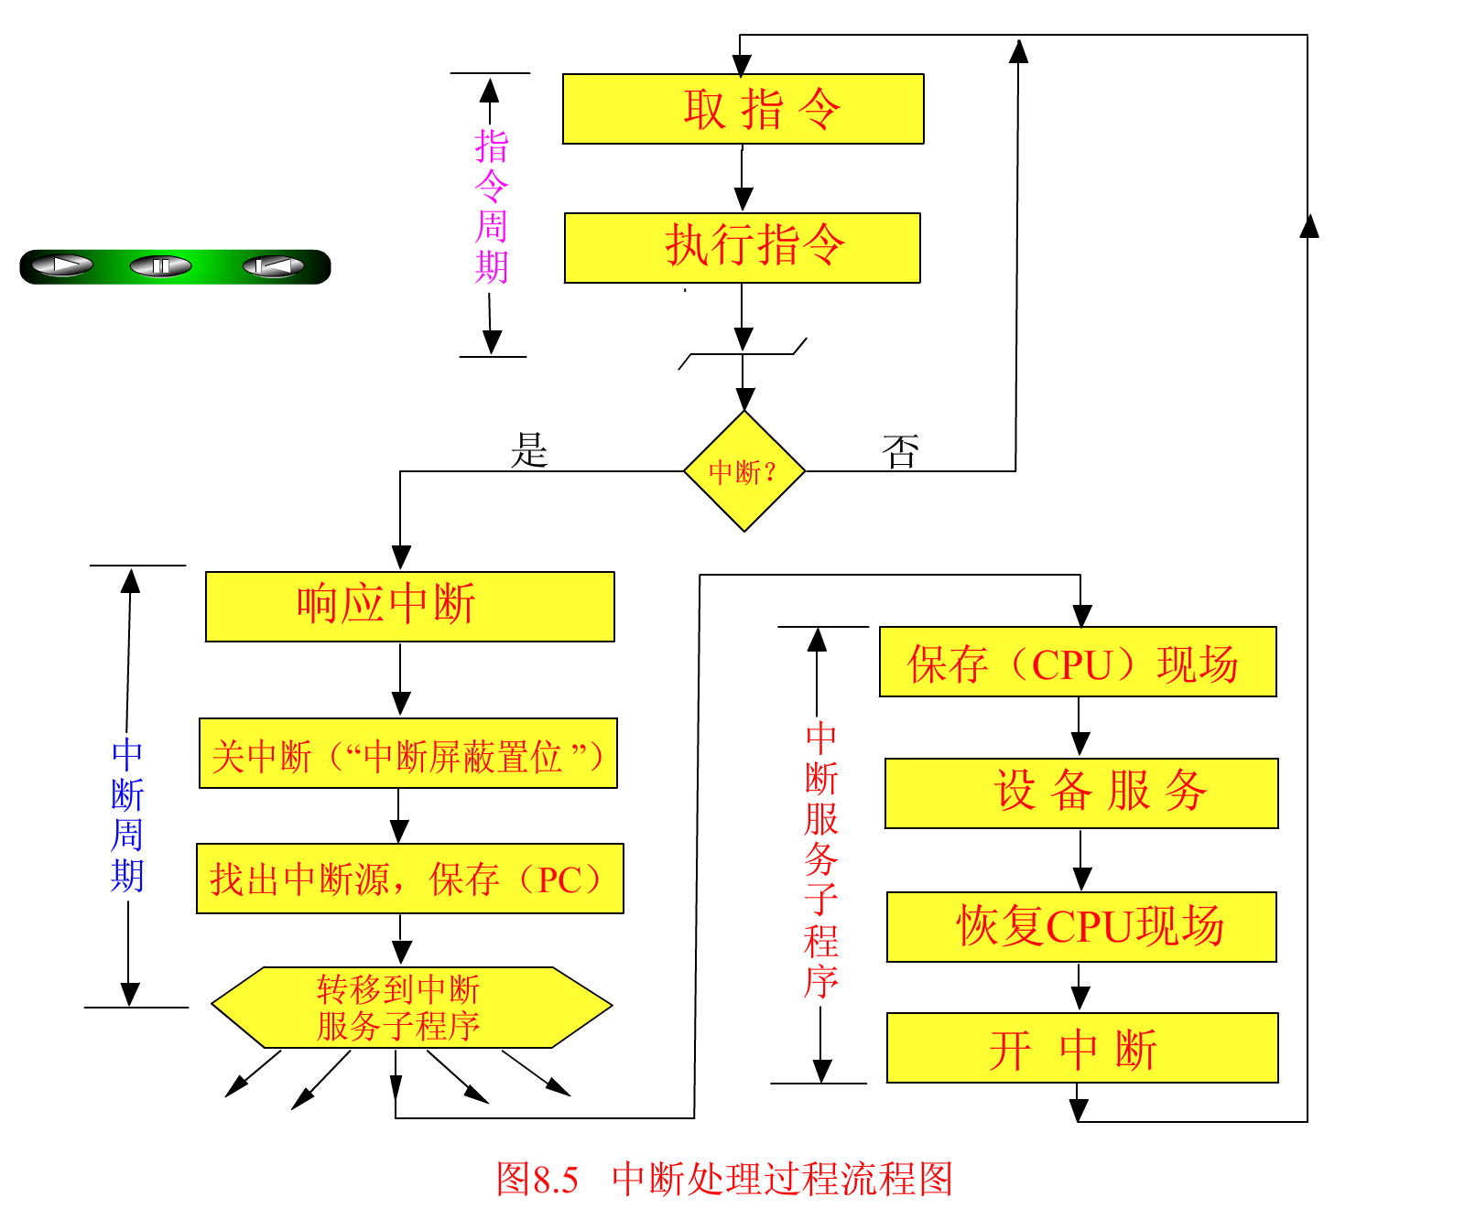
中断处理过程流程图

Slide 15
开始
主程序
指令周期
中断服务程序
取指令
执行指令
保护现场
如果支持
中断嵌套
中断
中断服务
关中断
恢复现场
中断响应周期
找出中断源
RETI
保护断点
开中断
转到中断服务程序

Slide 16
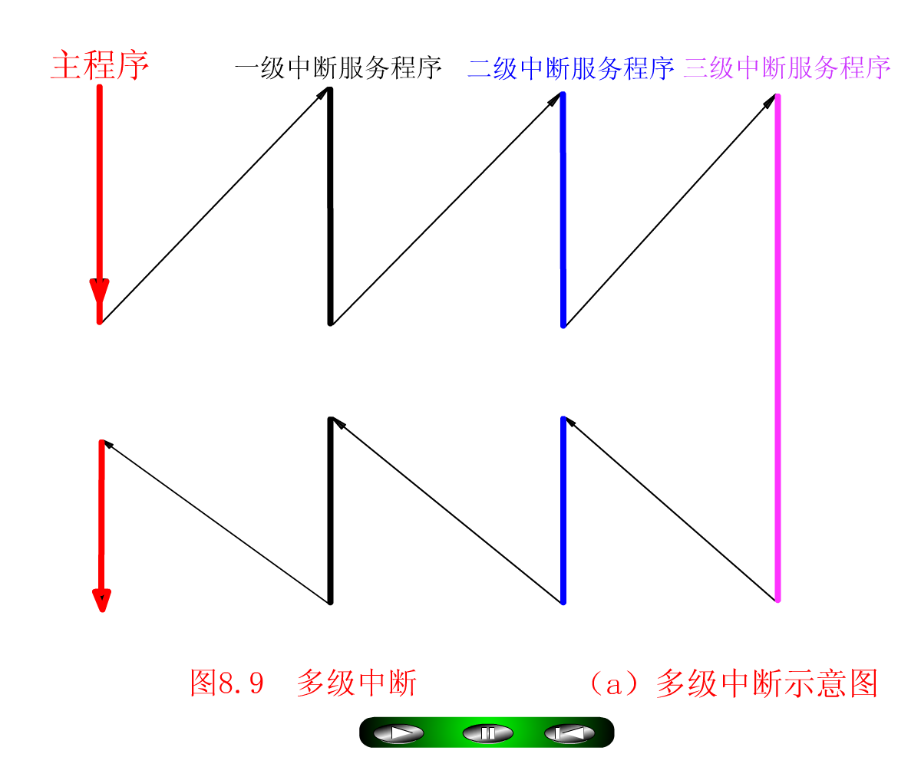
中断嵌套概念
高优先级中断可以打断低优先级终端服务程序

Slide 17
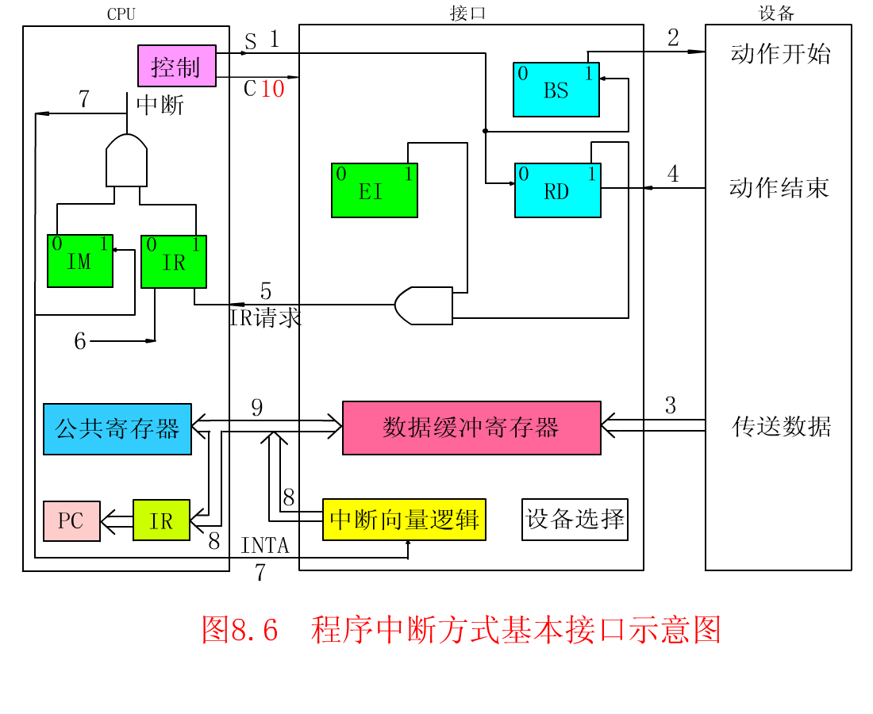
支持程序中断的I/O接口基本结构
RD－就绪标志 EI－允许中断触发器 IR－中断请求触发器 IM－中断屏蔽触发器
图中表示禁止CPU响应中断至少有两个途径。

Slide 18
中断向量
CPU响应中断时，由硬件直接产生一个固定的地址，
由该地址指出每个中断源设备的中断服务程序入口，
这种方法通常称为向量中断。而硬件产生的这个固
定地址称为中断向量。
显然，每个中断源分别有一个中断服务程序，
而每个中断服务程序又有自己的向量地址。
当CPU识别出某中断源时，由硬件直接产生一个与该
中断源对应的向量地址，很快便引入中断服务程序。

Slide 19
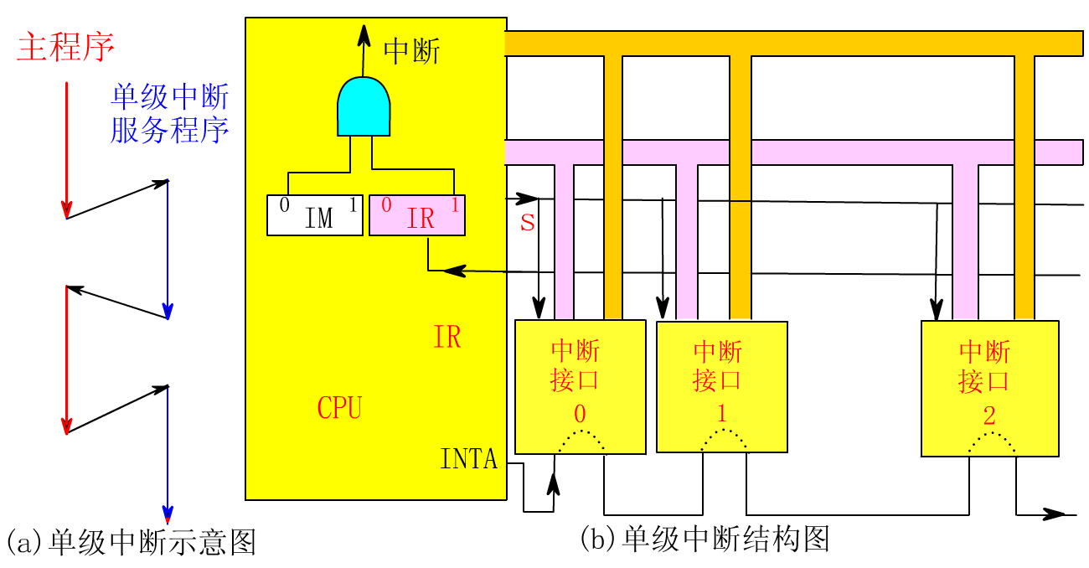
单极中断 (串行中断优先级判断原理)

Slide 20
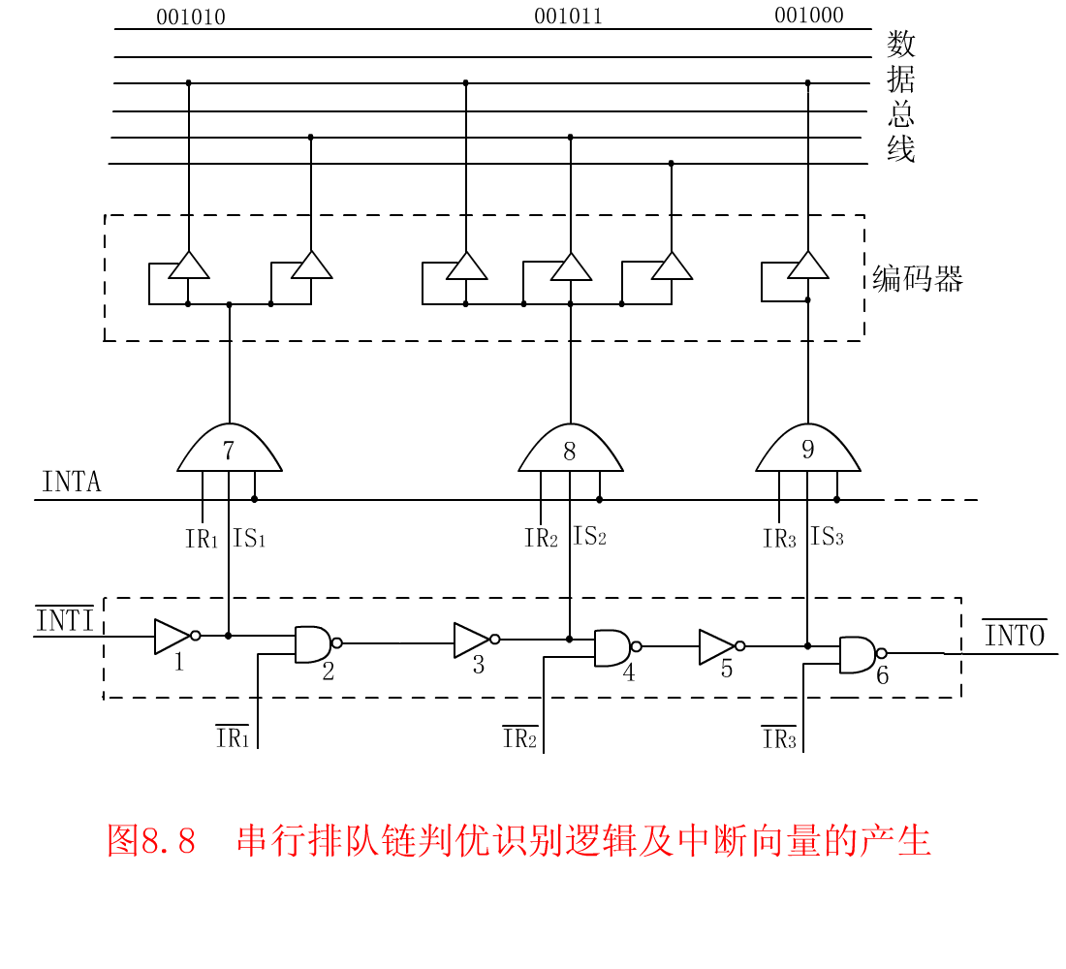
串行排队优先级判断 及 在中断向量产生逻辑

Slide 21
中断嵌套概念
高优先级中断可以打断低优先级终端服务程序

Slide 22
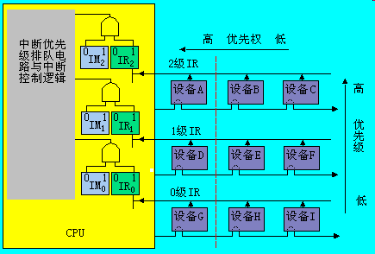
多极中断 （独立请求中断与串行优先逻辑相结合）

Slide 23
独立请求方式的优先级排队逻辑
向量地址
编码器
IR1
IR2
IR3
IR4
排
队
器
IR1‘
IR2‘
IR3‘
IR4‘
1 0
1
1 0
2
1 0
3
1 0
4
1 0
1
1 0
2
1 0
3
1 0
4
中断请求寄存器
中断屏蔽寄存器

Slide 24
x86的中断
中断（外部中断）：由CPU外部的设备－外设（I/O）发出的服务请求。
中断的发生与CPU的运行是异步的。
异常：由CPU内部问题引起的服务请求，如除0、页不命中
或直接由指令造成，如陷阱指令or软中断指令。
异常的发生是与CPU的运行同步的。
x86支持中断和异常。最多支持256个中断或异常，以编号0~255标识。
x86采用中断矢量技术：共有256个中断矢量。

Slide 25
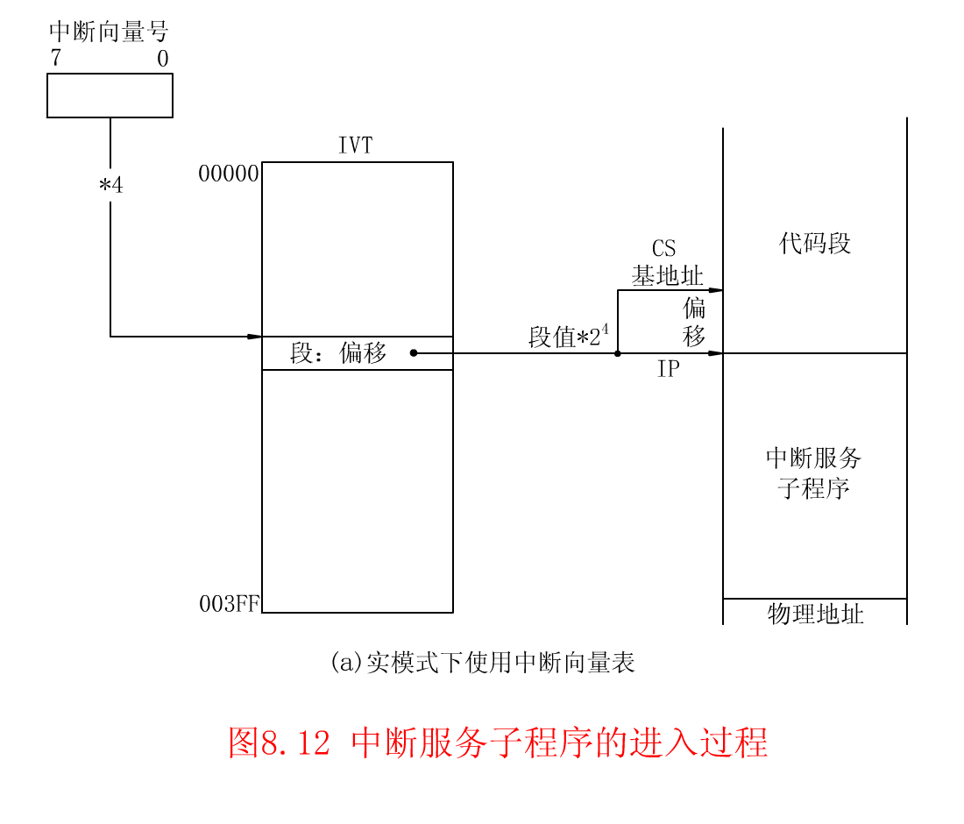
在x86的实模式下：
每个中断向量4字节（2字节段地址＋2字节偏移）。
256个中断向量在内存中连续排列，占4字节x256＝1KB
该1KB在系统寻址空间的最低地址上，即地址0～1024。
这1KB空间称为中断向量表IVT。
中断号x 4＝》向量在IVT的位置 ＝》服务程序在内存的位置

Slide 26
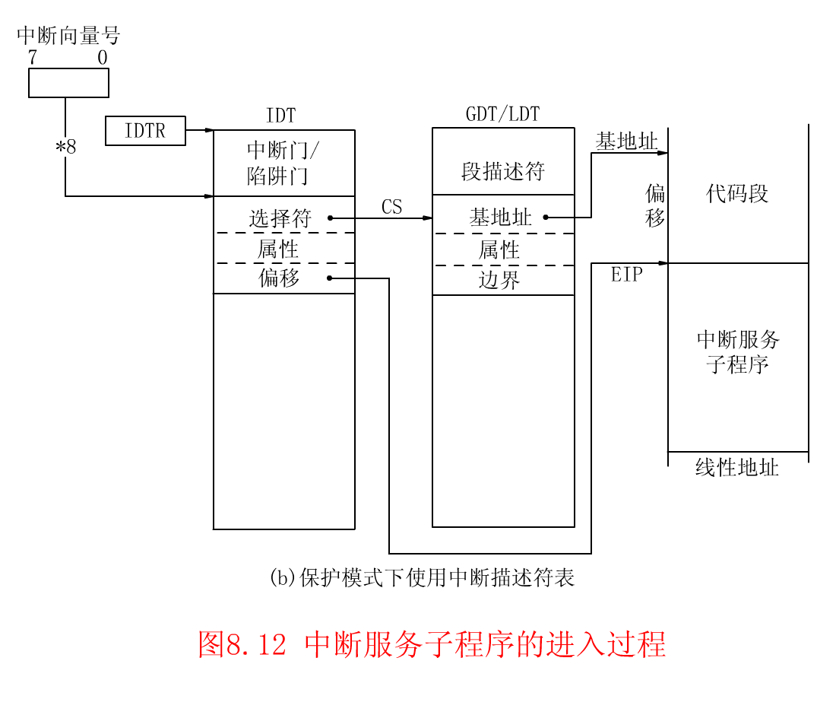
x86保护模式下，中断服务程序入口地址的产生过程：
ITD－中断描述符表（每项8字节，共2KB），中断号x8＝中断描述符位置。
描述符间接给出了服务程序的入口（段选择符＋偏移）。其中：
偏移为32位－》EIP，
段选择符为16位－》CS：段选择符－》段描述符（在GDT/LDT中），
从中得到实际的段地址

Slide 27
Intel 8259中断控制器简介
8259是独立于CPU的专门的中断控制器接口电路。
单一8259可以联接8个中断源，但8259支持多片级联。
在级联方式下，最多可连接64个中断源。
8259在收到中断请求后，将进一步向CPU发出中断请求信号。
当CPU响应中断时，8259将当前未屏蔽的优先级最高的中断源的
中断号通过数据总线发给CPU。

Slide 28
8259的应用示意
x86－CPU
INT
I/O设备
INTA
IR0
ABus
IR7
DBus
8259
8259提供4种优先级算法：
● 完全嵌入（固定优先，IR0最高） ● 轮换优先A
● 轮换优先B ● 查询方式

Slide 29
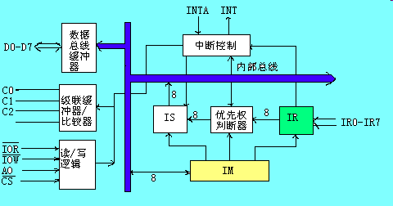
8259结构框图
IR 中断请求寄存器 IM中断屏蔽寄存器 IS状态寄存器

